Slide 1
PROYECTO DE TÍTULO · INGENIERÍA EN INFORMÁTICA · DUOC UC
TaskNode
Sistema de gestión operativa en terreno para industria pesquera, naviera
y de contratistas del sur de Chile
Digitalizar y centralizar el registro de actividades en terreno para eliminar
pérdida de trazabilidad, descoordinación y retraso en la toma de decisiones.
TaskNode — Proyecto de Título · Ingeniería en Informática · Duoc UC
1

Slide 2
CONTEXTO DE NEGOCIO
El problema en terreno
Empresas industriales del sur de Chile (salmoneras, navieras, contratistas) coordinan operarios en terreno con planillas, llamadas y mensajería informal.
TASKNODE RESUELVE
Digitaliza, centraliza y ordena el flujo de información de operarios en terreno, dejando cada cambio de estado auditado con usuario, fecha y ubicación.
Pérdida de trazabilidad
No hay registro confiable de dónde y cuándo se ejecutó cada tarea.
Enfoque 100% aplicado al mundo real: sin integraciones a ERP legacy ni IA especulativa. El foco es la continuidad operativa.
Descoordinación y retrasos
La información llega tarde a quien debe tomar decisiones.
Datos dispersos
Sin datos centralizados no hay análisis de negocio posible.
TaskNode — Proyecto de Título · Ingeniería en Informática · Duoc UC
2

Slide 3
PERFIL PROFESIONAL
Relación con el perfil de egreso
1
Arquitectura de software
2
Desarrollo full-stack aplicado
Diseño de una base de datos relacional normalizada y una API RESTful segura, aplicando principios de arquitectura multi-tenant.
Backend asíncrono en FastAPI y frontend PWA mobile-first, con foco en usabilidad real para trabajadores de terreno.
3
Gestión de proyectos TI
4
Ingeniería aplicada a la industria
Planificación y ejecución bajo metodología ágil (Scrum), con trazabilidad de evidencias y responsabilidades (RACI).
Solución pensada para un dolor real de la industria del sur de Chile (pesca, naviera, contratistas), no un ejercicio académico aislado.
TaskNode — Proyecto de Título · Ingeniería en Informática · Duoc UC
3

Slide 4
OBJETIVOS
Objetivo general y específicos
OBJETIVO GENERAL
Desarrollar un MVP de software SaaS para gestión operativa que permita digitalizar y centralizar el registro de actividades en terreno para empresas industriales.
1
2
3
4
Diseñar
Construir
Prototipar
Gestionar
una arquitectura relacional PostgreSQL optimizada.
una API RESTful segura en FastAPI.
una UI/UX Mobile-First minimizando la curva de aprendizaje.
el desarrollo íntegramente bajo metodología Scrum.
TaskNode — Proyecto de Título · Ingeniería en Informática · Duoc UC
4

Slide 5
FACTIBILIDAD
Alcance del MVP en un semestre
El alcance se acotó deliberadamente a lo ejecutable en 17 semanas por un equipo reducido, dejando fuera integraciones que no aportan al problema central.
DENTRO DEL ALCANCE
FUERA DE ALCANCE (MVP)
Autenticación y roles (Supervisor / Operario)
Asignación y seguimiento de tareas en tiempo real
Captura de evidencia fotográfica y GPS
Dashboard operativo centralizado
PWA offline-first con sincronización posterior
Integraciones con ERPs legacy
Inteligencia artificial especulativa
Módulos de facturación o nómina
Aplicación nativa (se prioriza PWA)
TaskNode — Proyecto de Título · Ingeniería en Informática · Duoc UC
5

Slide 6
REQUISITOS
Requisitos funcionales (RF)
ID | Requisito | Descripción | Prioridad
RF-01 | Autenticación y roles | Login diferenciando Supervisor (web) y Operario (móvil). | Alta
RF-02 | Asignación de tareas | El supervisor crea, asigna y ubica una orden de trabajo. | Alta
RF-03 | Gestión de estados | El operario actualiza el estado de su tarea en tiempo real. | Alta
RF-04 | Registro de evidencia | Nota/comentario de finalización al cerrar una tarea. | Media
RF-05 | Dashboard operativo | Vista centralizada del estado de todas las tareas del día. | Alta
RF-06 | Evidencia fotográfica | Adjuntar fotos desde la cámara al cambiar de estado. | Alta
RF-07 | Geolocalización | Captura de coordenadas GPS al cambiar de estado. | Media
TaskNode — Proyecto de Título · Ingeniería en Informática · Duoc UC
6

Slide 7
REQUISITOS
Requisitos no funcionales (RNF)
ID | Requisito | Descripción
RNF-01 | Arquitectura y stack | Backend en Python/FastAPI con rendimiento asíncrono.
RNF-02 | Integridad relacional | PostgreSQL con cumplimiento estricto de propiedades ACID.
RNF-03 | Usabilidad en terreno | Interfaz Mobile-First, accesible en pantallas táctiles.
RNF-04 | Rendimiento | Latencia de API inferior a 2 segundos.
RNF-05 | Tolerancia offline | PWA con almacenamiento local y sincronización automática.
RNF-06 | Seguridad | Comunicación protegida vía tokens JWT.
RNF-07 | Almacenamiento multimedia | Evidencia fotográfica en almacenamiento de objetos (S3/Blob), solo la URL en PostgreSQL.
TaskNode — Proyecto de Título · Ingeniería en Informática · Duoc UC
7

Slide 8
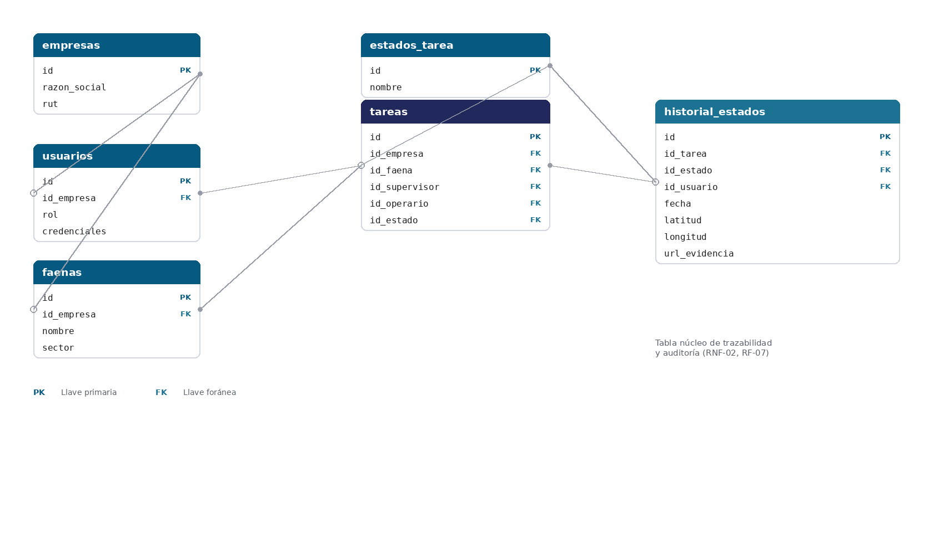
BASE DE DATOS
Esquema relacional preliminar (3FN)
TaskNode — Proyecto de Título · Ingeniería en Informática · Duoc UC
8

Slide 9
METODOLOGÍA
Scrum adaptado a equipo reducido
Cuatro semanas de formulación seguidas de seis sprints de dos semanas, cada uno con un incremento funcional verificable por el profesor-guía.
Sprint 0
Sem 1-4
Sprint 1-2
Sem 5-8
Sprint 3-4
Sem 9-12
Sprint 5-6
Sem 13-16
Cierre
Sem 17
HERRAMIENTAS DE TRABAJO
Gestión ágil
Versionamiento
CI/CD
GitHub Projects (Kanban)
Git + GitHub
GitHub Actions
Diseño UI/UX
Backend
Base de datos
Figma
FastAPI + Pydantic
PostgreSQL + SQLAlchemy + Alembic
Frontend
Testing
Despliegue
PWA · Service Workers · IndexedDB
Pytest + Postman/Insomnia
Docker + PaaS
TaskNode — Proyecto de Título · Ingeniería en Informática · Duoc UC
9

Slide 10
PLAN DE TRABAJO
Cronograma — el desarrollo inicia en la semana 5
Inicio del desarrollo
(Semana 5)
Fase 0
Formulación
Fase 1
Fundaciones
Fase 2
Desarrollo Core PWA
Fase 3
Seguridad, QA y despliegue
Semana 1
Semana 17
Fase 0 (Sem 1-4) Requisitos, metodología, RACI, mockups y defensa de la propuesta.
Fase 1 (Sem 5-7) Entorno, CI/CD, modelo E-R, setup PostgreSQL/ORM, maquetación UI.
Fase 2 (Sem 8-11) API REST, frontend PWA, Service Workers, GPS y captura fotográfica.
Fase 3 (Sem 12-17) JWT, RLS, dashboard web, almacenamiento de evidencia, QA y despliegue.
TaskNode — Proyecto de Título · Ingeniería en Informática · Duoc UC
10

Slide 11
GOBERNANZA
Matriz RACI
Hito / Entregable | Líder Técnico | Dev. Frontend | Supervisor (Profesor)
Definición de metodología y plan de trabajo | R | C | A
Modelamiento de base de datos (PostgreSQL) | R / A | C | I
Mockups y diseño de interfaces (Figma) | C | R / A | I
Desarrollo backend y API (FastAPI) | R | C | I
Programación frontend y geolocalización | C | R | I
Implementación offline-first | R | R | I
Pruebas de calidad (QA) y despliegue | A | R | I
Entrega final y documentación | R | R | A
R = Responsable A = Aprueba C = Consultado I = Informado
TaskNode — Proyecto de Título · Ingeniería en Informática · Duoc UC
11

Slide 12
VERIFICACIÓN
Determinación de evidencias y justificación
Etapa | Evidencia verificable
Sprint 0 | Documento de requisitos, matriz RACI, archivo Figma, registro de la presentación.
Sprint 1-2 | Historial de commits, pipeline de CI/CD en verde, diagrama E-R, migraciones.
Sprint 3-4 | Colección de pruebas de endpoints, demo de la PWA funcionando offline.
Sprint 5-6 | Pruebas de roles y RLS, capturas del dashboard, reporte de pruebas de carga.
Cierre | Sistema desplegado en URL pública, informe de título, video demo end-to-end.
“No elegimos evidencias arbitrarias: cada una es un subproducto que el propio proceso genera. Así como TaskNode audita cada cambio de estado en terreno, nosotros auditamos cada sprint con evidencia verificable y fechada.”
TaskNode — Proyecto de Título · Ingeniería en Informática · Duoc UC
12

Slide 13
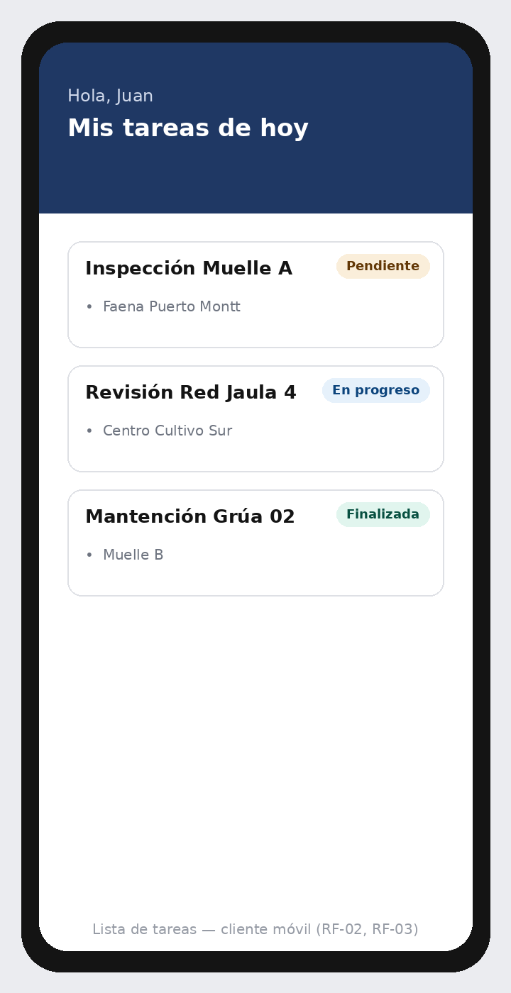
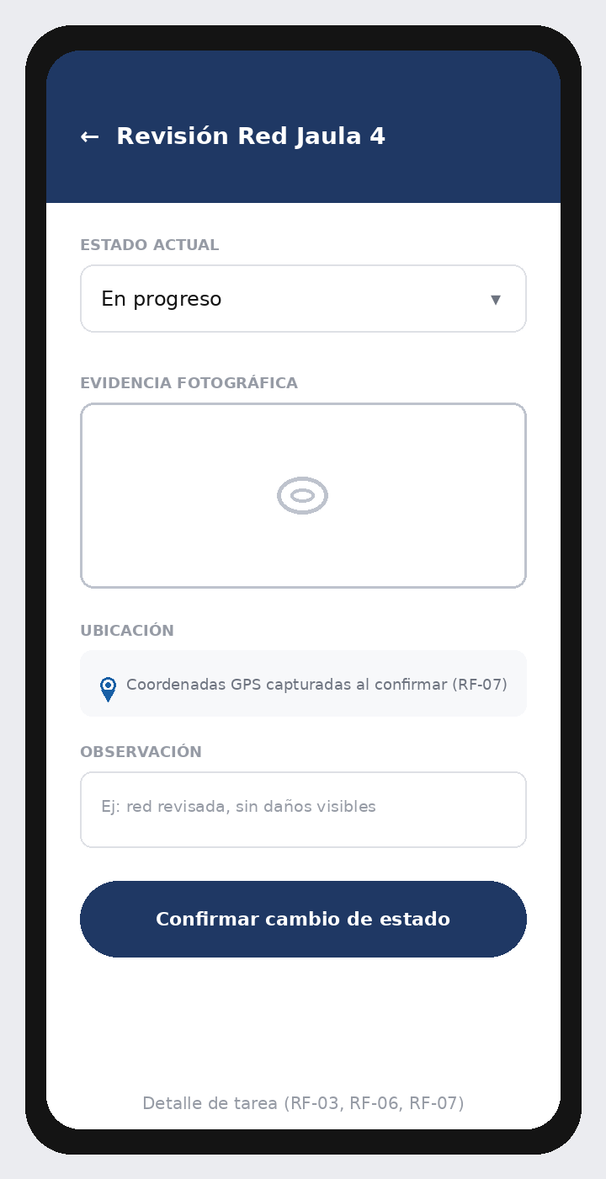
DISEÑO DE INTERFAZ
Mockups — cliente móvil (Operario)
Lista de tareas del día
Detalle: estado, evidencia y GPS
TaskNode — Proyecto de Título · Ingeniería en Informática · Duoc UC
13

Slide 14
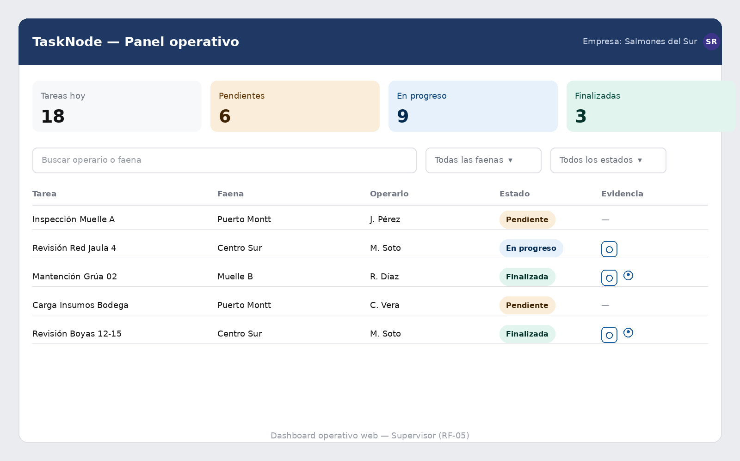
DISEÑO DE INTERFAZ
Mockup — dashboard web (Supervisor)
TaskNode — Proyecto de Título · Ingeniería en Informática · Duoc UC
14

Slide 15
Gracias
Preguntas y comentarios
TaskNode — Sistema de gestión operativa en terreno
Ingeniería en Informática · Duoc UC

